Slide 1
Especificidades do trabalho com a língua nos anos iniciais

Slide 2
Para Vigotski
A linguagem escrita adquire, gradualmente, o caráter de simbolismo direto, passando a ser percebida da mesma maneira que a fala;
A escrita exige a estruturação deliberada do fluir do significado.

Slide 3
Reflexões a partir de um exemplo
Ambiente alfabetizador;
A professora discute com os alunos sobre a interação com os pais a distância;
Essa discussão possibilitou que as crianças percebessem que a escrita supera o limite do aqui e do agora, ou seja, pensaram sobre a função da escrita;
Avançando na discussão, as crianças questionaram a diferença entre carta e bilhete, demonstraram, então, ter conhecimentos sobre esses textos;

Slide 4
Dessa forma, a professora trabalhou com o texto materializado no gênero do discurso sem que isso fosse o objeto do conhecimento em si mesmo, e sim, o meio de interação;
Para carta chegar ao destino, as crianças entenderam que era necessário subscrever em envelopes e como fazer isso?;
Trabalho interdisciplinar (rua, bairro, cidade, estado, cep);
E do outro lado do envelope? Remetente? Possibilidade de pesquisa no dicionário;
Para que todo esse percurso seja possível, é necessário um planejamento que tenha previsto os objetivos, conteúdos e encaminhamentos metodológicos;

Slide 5
Quando um dos alunos apresentou dúvida sobre a grafia de uma palavra, contou com a ajuda de outros alunos;
O foco, neste momento, não estava no SEA em si mesmo;
A alfabetização implica, sempre, a constituição de sentido;
Atividade significativa;
“A aprendizagem é o resultado de sua interação com o mundo. A criança se desenvolve aprendendo e aprende se desenvolvendo”. (GARCIA, 2012, p. 46)

Slide 6
Na continuação da atividade, as crianças foram até os Correios e esse momento também foi usado para refletir sobre a função social da escrita;
A professora chamou a atenção dos alunos para as placas com os nomes das ruas, as placas sinalizando os nomes dos estabelecimentos;
Novamente, depreende-se a importância das atividades fazerem sentido aos alunos;
Nesta proposta, a professora não objetivou o gosto ou o prazer da atividade em si, mas o prazer pelo aprendizado.

Slide 7
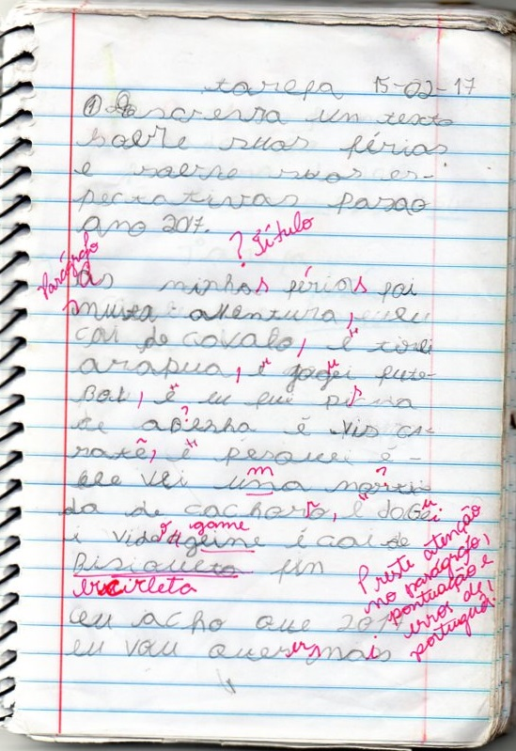
Outro exemplo
Proposta para escrever um texto sobre as férias e sobre as expectativas para o ano escolar.

Slide 8
Reflexões a partir da prática
Importância de produzir textos na escola, pois se aprende a escrever, escrevendo;
Escrever sobre coisas reais e que fazem sentido para criança;
Orientações de como produzir o texto escrito;
Debater a relevância dessa atividade;

Slide 9
Redação x produção textual;
Texto como lugar da interação;
Professor como leitor;
Trabalho com o sistema de escrita alfabética;
Processo de correção e devolutiva aos alunos;
Produção coletiva dos acordos para o ano.

